Slide 1
Ett par ”klick” med Chatgpt
”Det finns tydliga belägg på att våld förekommer i ungdoms- och juniorhockey, trots att vissa ledande företrädare hävdar motsatsen.”
”Taktiskt och regelöverträdande våld, såsom slagsmål, otillåtna tacklingar och förnedrande ritualer, är återkommande inslag.”
”Effekter inkluderar hjärnskakningar, normalisering av våld och psykisk ohälsa.”
”Flera röster efterlyser ökad transparens, utbildning och ansvar från Svenska Ishockeyförbundet, samt ett tydligare förebyggande arbete med normförändring.”

Slide 2
Glädje och gemenskap
Hockey ska vara roligt! Alla – oavsett nivå – ska känna sig välkomna och inkluderade. Laganda, respekt och trygghet står i centrum.
Allas rätt att vara med
Alla, oavsett kön, bakgrund, nivå eller förutsättningar, ska ha möjlighet att spela ishockey. Jämlikhet och mångfald är grundläggande.
Rent spel – på och utanför isen
Fair play är ett krav. Det gäller både spelare, ledare och supportrar. Fusk, mobbning, kränkningar och doping hör inte hemma i svensk hockey.
Utveckling för individ och lag
Fokus ligger på långsiktig utveckling före kortsiktiga resultat. Spelare ska ges chans att utvecklas både som idrottare och människor.

Slide 3
Fullständigt kaos i hatmötet
Flera slagsmål direkt mellan USA–Kanada i Four Nations
Jo, våldet finns även i svensk juniorhockey Idrottsforskare: Vi måste våga bryta tystnadskulturen
EXTRA: Ökat våld i hockeyn
Slogs på uppvärmningen – blir nu anmäld
Hockeyföräldrar slogs på läktaren

Slide 4
Förändra klimatet
På och utanför isen
Klimat – ej samma sak som väder: väder är symptom på klimat
Genom att studera vädret över tid går det att dra slutsatser om klimatet
Klimatzoner och tipping points – stormar, värmeböljor, smältande isar med mera – förlorar balans – blir värre
Klimat i ett lag – det som styr beteenden; under ytan: mående/relation/känslor/motiv
Studera beteenden/skeenden – förstå känslor/relationer/mående
Olika lag och situationer – när går det överstyr? Bråk, hot, utvisningar.
Insatser i relation till klimatet!

Slide 5
En kampsport?
Delade meningar om slagsmål i hockey:
”Fyller en funktion”

Slide 6
Prata med varandra om våldet inom hockeyn
Fyller det en funktion?
Vad får det för konsekvenser?
Ingår det i era utbildningar på samma sätt som inom kampsport?

Slide 7
Recept på framgång?
Träning
Familj
Integritet
Vänner
Kultur

Slide 8
”AIK är den enda klubb som jag har spelat för. Jag började i knatteskolan när jag var sex år och det känns bra att bara har spelat för AIK. Det är klart att jag tycker om AIK väldigt mycket. Det är här jag har spelat hela tiden, så det är AIK som gäller. Att få dra på sig AIK:s A-lagströja är drömmen.” -Alexander Isak

Slide 9
Vem är största förebilden – mest influencer?
Bianca Ingrosso vs. Carolina Klüft

Slide 10
Samla er och samtala
Ska vi verkligen debattera om huruvida man kan se talang eller ej?
Tränarens roll för utvecklingsmiljön = viktig?
Pengar, framgång, prestige och berömmelse = press och stress?
Samhällets utmaningar = idrottens utmaningar… eller inte?

Slide 11
Ledare som förebilder
Spelar det någon roll för klimatet inom Svensk ungdomshockey att världen och samhället styrs av de personer de gör?

Slide 12
(Aggressivt) normbrytande beteende
Polisen använder modellen ”Risktrappan” för att bedöma unga på olika nivåer:
Tidiga tecken (barn visar oroande beteenden eller utsätts för negativa miljöer)
– inom hockey: hånar lagkamrater, retas, säger emot tränaren
Debut (första mindre brott)
– fult spel mot andra lag, mobbning i eget lag
Involverad
– återkommande ärenden hos några eller många spelare
Livsstil (återkommande kriminalitet)
– återkommande straff, åtgärder utan egentlig förändring – fast i en ond spiral

Slide 13
Utan fantasi: ingen vision
Utan vision: ingen tro
Utan tro: inget hopp
Utan hopp: ingen energi
Utan energi: enkla/korta lösningar, fler konflikter, mer problem
Mer problem: sämre fantasi (stress, trötthet, mönster, impulser)

Slide 14
Går det att förändra ett klimat?
Ja!
Ta reda på orsaker: varför ser det ut som det gör?
Ta reda på när, hur, var, vem:
Planera och förebygg de riktiga problemen (skriv inte ett till dokument)
Ta ett helhetsgrepp utan att missa detaljerna (Nobelpris) (Föräldrar, ledare, spelare, sociala media, utbildning, uppföljning, matcher, träning, möten etc.)
Skapa ett nytt varför i lagen och hos spelare – förhåll er till det! Alltid!
Ge ledare rätt förutsättningar att lyckas – håll dem nära: samtala: följ upp

Slide 15
Dålig statistik överlag för förändringsarbeten
70% uppnår inte målen fullt ut
30% misslyckas
Exempel: förändring ej varaktig

Slide 16
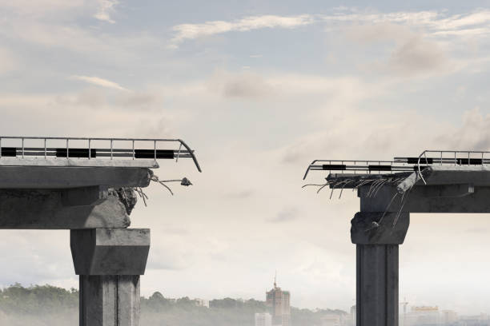
Brist på ledarskaps-engagemang
Otillräcklig kommunikation
“Motstånd” från medlemmar
Oklara mål eller diffus strategi
Brist på resurser eller kompetens

Slide 17
Fem faktorer att titta på?
Ledarskapsengagemang
Kommunikation
Medlemmar
Mål och strategi
Resurser och kompetens
= Engagerade ledare
= budskap fram - in(!) - och tillbaka
= mottagare och utförare
= sortera, rensa, koncentrera
= Begripligt och görbart
Janne Andersson: bli bäst på det som inte kostar!
Prata en stund om detta!

Slide 18
Definitioner av våld
Fysiskt våld
– Att slå, sparka, knuffa, nypa eller ta hårt i någon.
– Att medvetet orsaka smärta eller kroppsskada.
Psykiskt våld
– Att skrika hotfullt, förnedra, kalla någon för elaka saker.
– Att tysta, ignorera eller få någon att känna skam eller rädsla.
– Att mobba, kontrollera eller sprida falska rykten.
Sexuellt våld
– Alla former av oönskad sexuell kontakt, närmanden eller kommentarer.
– Gäller även om det sker genom ord, bilder eller på nätet.
Försummelse (vanvård)
– Att inte ge ett barn den omsorg, trygghet eller skydd som behövs.
– T.ex. att ignorera när ett barn mår dåligt eller far illa.

Slide 19
Artikel 19
”Barn har rätt att skyddas mot alla former av fysiskt eller psykiskt våld, skada eller övergrepp, vanvård eller utnyttjande, inklusive sexuella övergrepp, från föräldrar eller andra som tar hand om barnet.”
Våld är varje handling där någon medvetet skadar, hotar eller kränker en annan persons kropp, känslor eller värdighet.

Slide 20
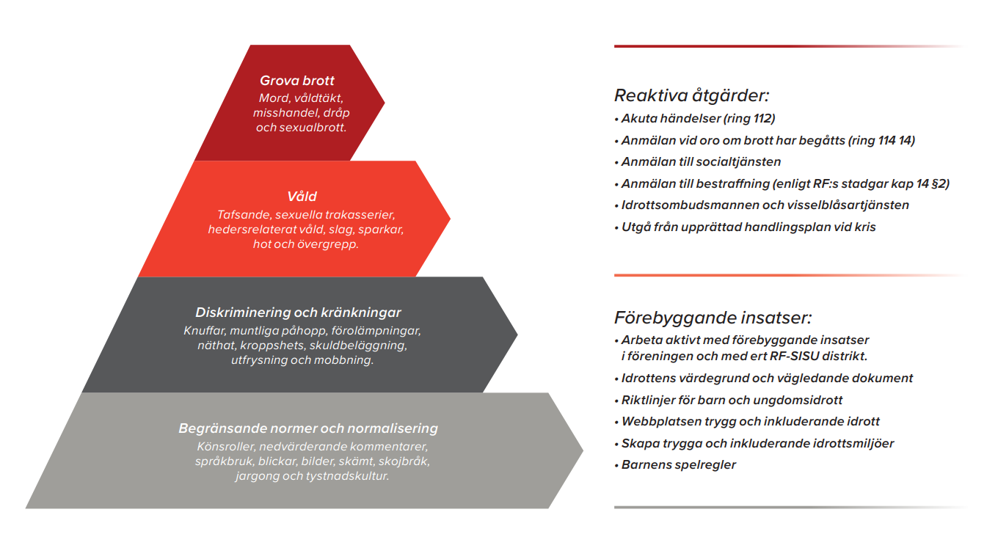
Notes:
Apropå låg tillit – som jag beror på att jag är osäker – som tar fram våra värsta sidor, våra defekter
Denna kan ni alltid diskutera

Slide 21
Vad behöver tränaren?
Bekräftelse och uppmuntran
Tydliga förväntningar
Tid och förtroende
Utbildning och vägledning
Hjälp och stöd med logistik, kommunikation och det sportsliga
Inspiration och positiva upplevelser
Framgång och erkännande
En stenhård jävla vägg vid dåligt beteende
Emotionellt stöd och empati vid personliga svårigheter
Bli fråntagen uppdraget vid misskötsel

Slide 22
Vision: Mål: Handling:
Beskriv det klimat ni önskar för hockeyn i dalarna
Beskriv hur ni ska nå och mäta framgång
Vad ska ni då göra och hur följer vi upp det?
Tillsammans: alla klubbar?
Varje enskild klubb? Skicka in inom två veckor

Slide 23
